Slide 1
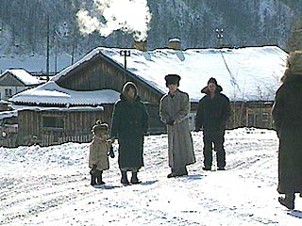
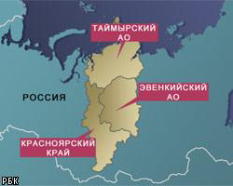
85- летие образования Таймыра и Эвенкии.

Slide 2
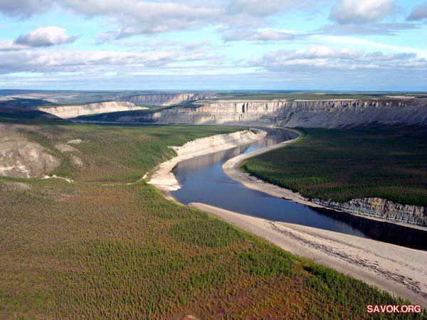
Таймырский (Долгано Ненецкий) автономный округ
Дата образования - 1930 год
Административный центр - город Дудинка (31,8 тыс. жителей)
Историческая справка Начало освоения территории - эпоха неолита. Начиная с XVII века, Енисейский Север осваивается русскими служилыми, промышленными и торговыми людьми, затем присоединяется к России. Таймырский (Долгано-Ненецкий) автономный округ образован 10 декабря 1930 г. постановлением ВЦИК в составе Красноярского края. До этого Таймыр входил в Енисейскую губернию с административным центром в Иркутске. Как субъект Российской Федерации существует с 1992 года.

Slide 3
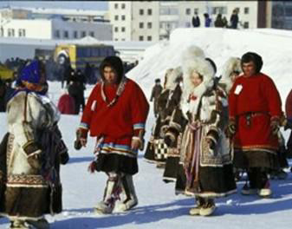
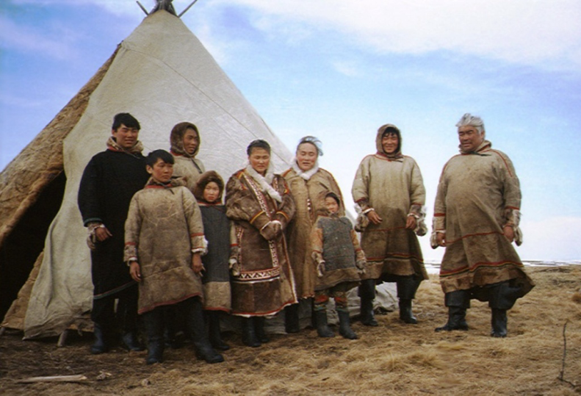
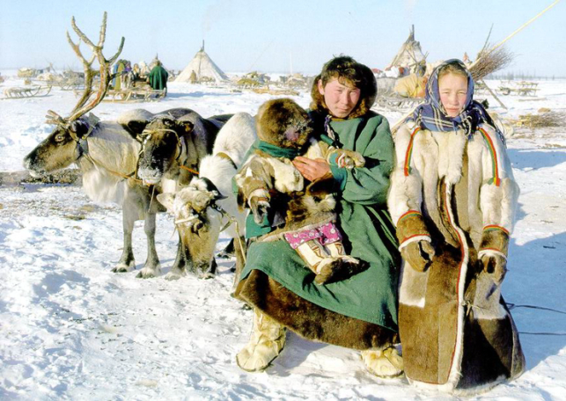
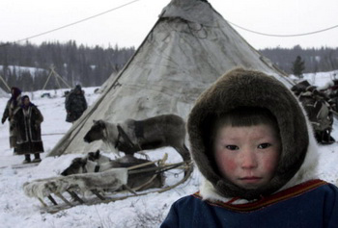
Население
Население – 44,3 тыс. чел.
Национальная структура населения –
110 национальностей: - русские – 67,1%; - долганы – 8,8%; - украинцы – 8,6%; - ненцы – 4,4%; - нганасаны – 1,5%; - другие национальности – 9,6%.

Slide 4
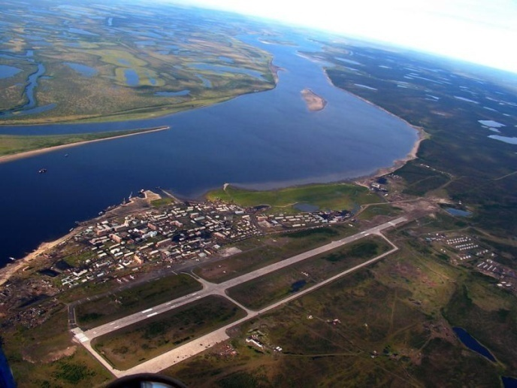
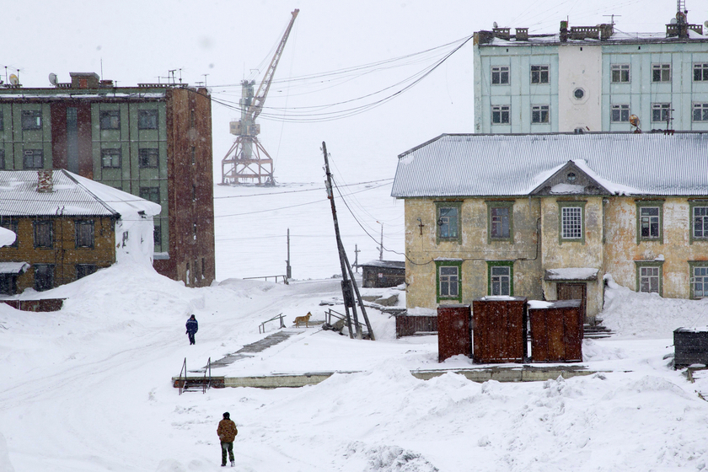
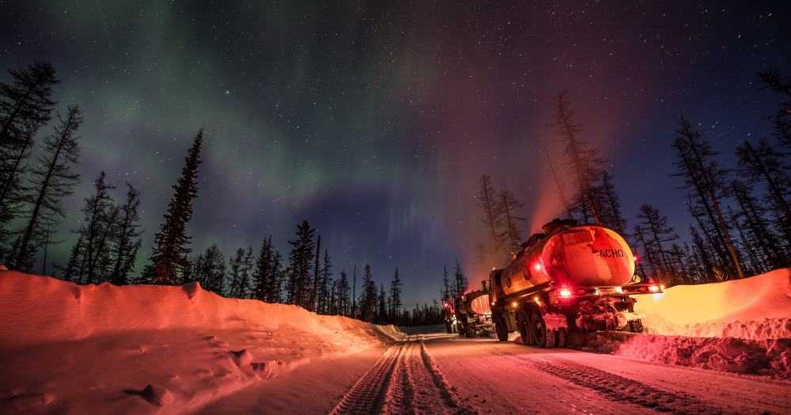
Экономика
Таймырский автономный округ – один из наименее развитых в социально-экономическом отношении субъект Российской Федерации с момента его образования по всем экономическим показателям. Около 80% предприятий убыточны, что обусловлено высокой стоимостью транспортировки грузов, зависимостью от поставок горюче-смазочных, строительных материалов и авиатоплива.

Slide 5
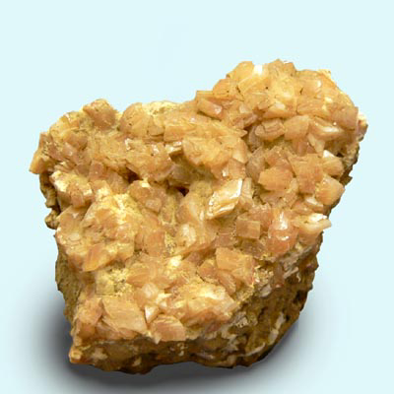
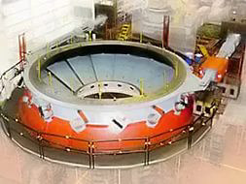
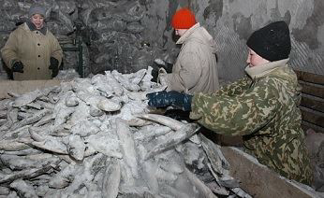
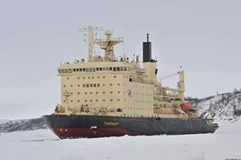
Промышленность
Основные отрасли промышленности - пищевая (хлебопекарная, рыбная), топливная (угольная) промышленности, электроэнергетика.
На территории округа практически нет крупных промышленных и сельскохозяйственных объектов.
Самое крупное промышленное предприятие - шахта «Котуй» в Хатангском районе. Её задача – обеспечивать углем все потребности, как района, так и в восточной части округа.
В округе предпринимаются шаги по наращиванию собственно экономического потенциала за счет использования минерально-сырьевой базы, добычи нефти, газа, алмазов.

Slide 6
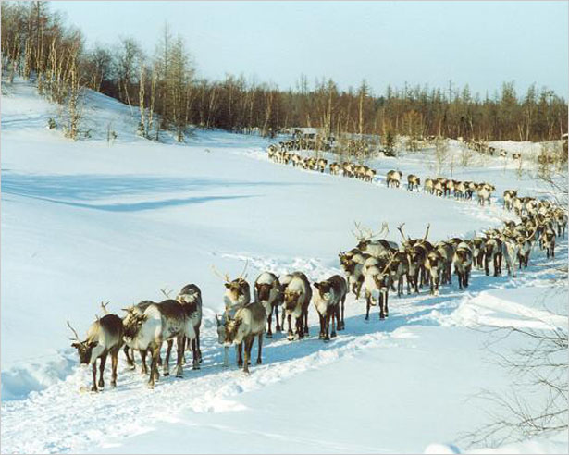
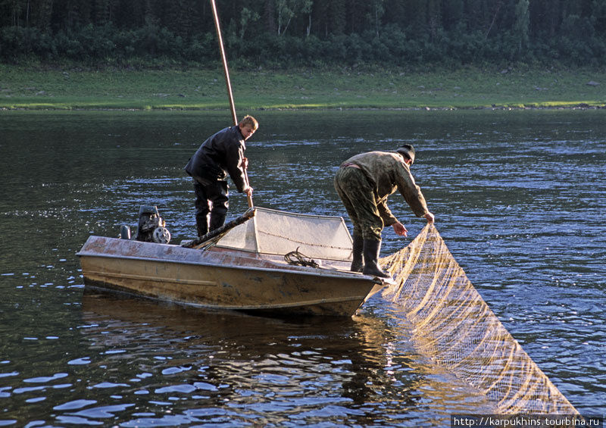
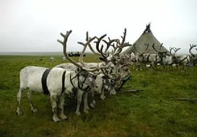
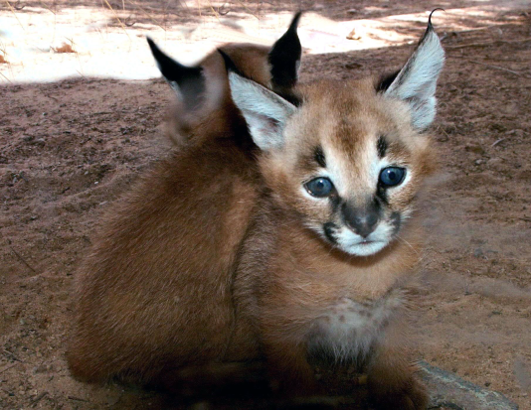
Сельское хозяйство
В сельском хозяйстве автономного округа преобладают оленеводство, клеточное звероводство (голубой песец, серебристо-черная лисица), пушной промысел. Слабо развито молочно-мясное животноводство.
Сельское хозяйство - основной вид трудовой деятельности коренных малочисленных народов Севера.
Основные направления деятельности сельскохозяйственных предприятий - добыча и реализация рыбы и мяса домашнего и дикого оленя.

Slide 7
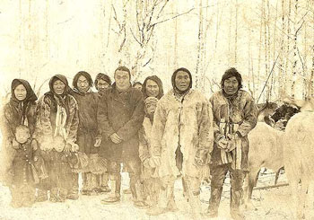
Эвенкийский автономный округ
Дата образования - 1930 год.
Административный центр - поселок городского типа Тура (5,1 тыс. чел.).
Заселение человеком долины Нижней Тунгуски происходило во II тыс. до н.э. - I тыс. н.э. Предки коренного народа – эвенков (ранее их называли тунгусами) – стали осваивать современную территорию округа в XI-XII вв. В 1-й половине XVII в. территория современной Эвенкии включена в состав России. Эвенкийский национальный округ образован на территории Красноярского края 10 декабря 1930 года и являлся частью Восточно-Сибирского края. С 1992 года переименован в Эвенкийский автономный округ и существует как самостоятельный субъект Федерации, оставаясь в административно-территориальном отношении частью Красноярского края.

Slide 8
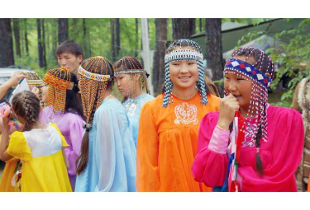
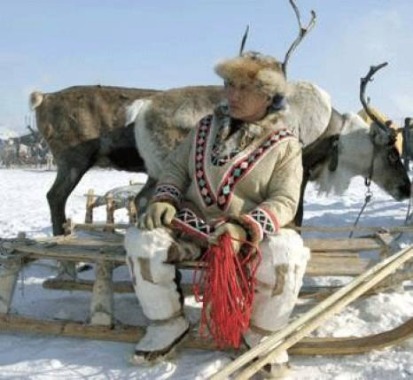
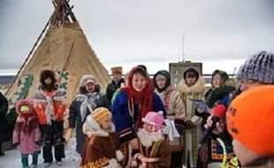
Население
Общая численность - 18,2 тыс. чел.
Удельный вес в общей численности населения: Городское население – 28,3%; Сельское население – 71,7%; Мужчины - 47,1%; Женщины – 52,9%. Национальная структура населения - - русские - 67,5%; - эвенки – 14,0%; - украинцы - 5,3%; - саха (якуты) - 3,8%; - другие национальности - 9,4%.

Slide 9
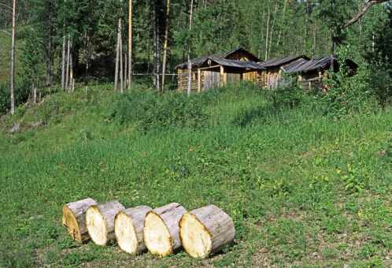
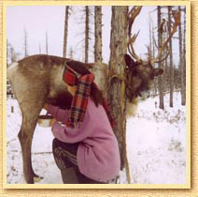
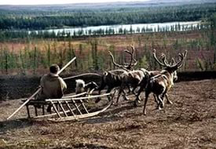
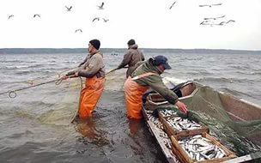
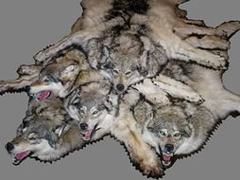
Экономика
Основные отрасли промышленности: топливная, электроэнергетика, пищевая, лесная, деревообрабатывающая и целлюлозно-бумажная.
В сельском хозяйстве преобладают оленеводство, рыболовство, звероводство. Развит пушной промысел.
Кроме того, занимаются скотоводством молочного направления.

Slide 10
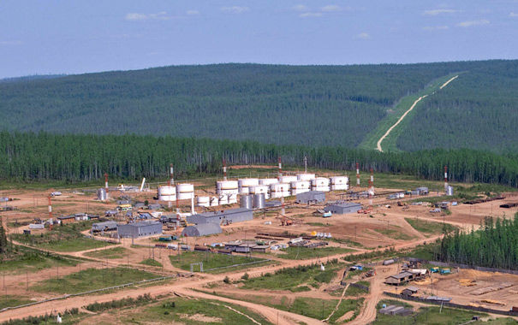
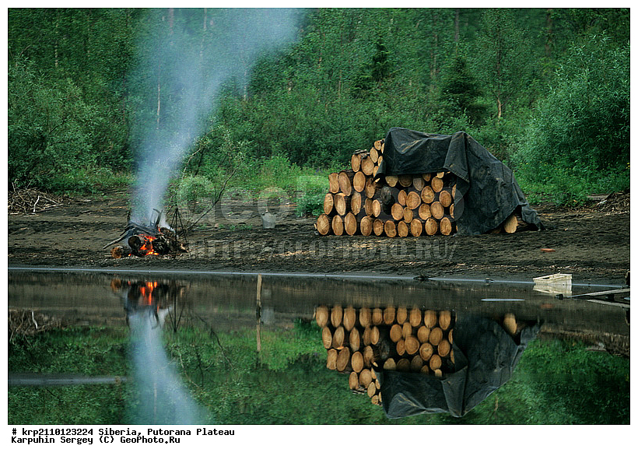
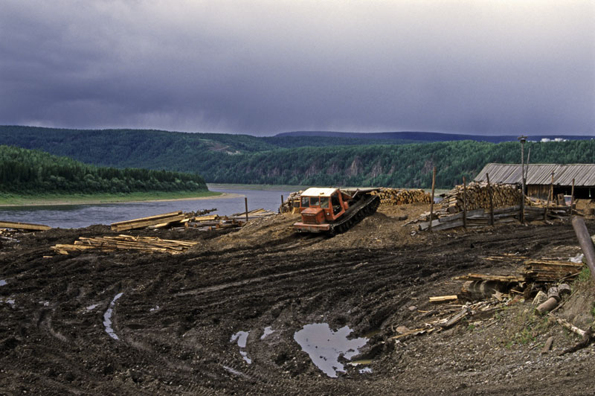
Промышленность
Промышленность развита слабо.
Основные отрасли в общем объеме промышленного производства в 2001 году составили: пищевая, лесная, деревообрабатывающая и целлюлозно-бумажная, электроэнергетика.

Slide 11
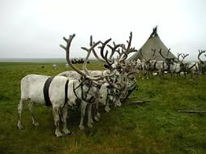
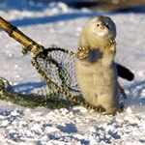
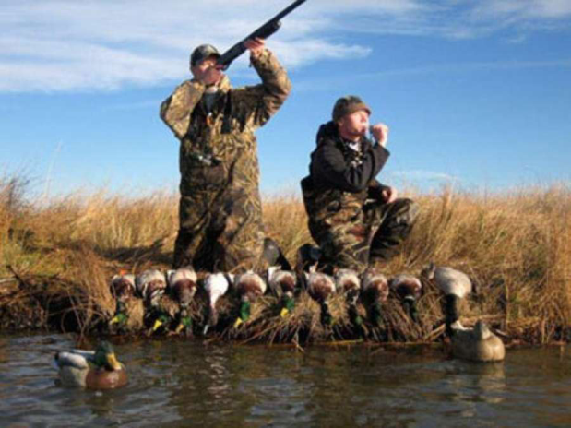
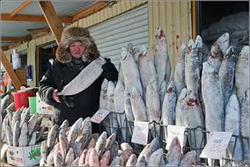
Сельское хозяйство
Развито слабо.
Традиционные отрасли - пушной промысел, оленеводство, рыболовство, звероводство, со второй половины XX века возникло скотоводство и свиноводство, появились лошади.
Пушной промысел (соболь, серебристо-черные лисицы, горностай, белка, ондатра и др.) – главная статья дохода Эвенкии.
Одна из проблем – сохранение поголовья оленей.

Slide 12
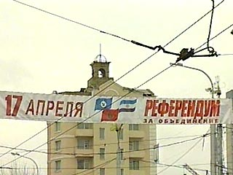
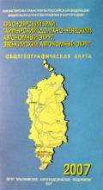
Историческая справка
Таймырский (Долгано-Ненецкий) и Эвенкийский автономные округа с 1992 года являются самостоятельными субъектами Российской Федерации.
Как субъекты Российской Федерации существовали с 1992 года по 2006 год.
С 1 января 2007 года, в результате объединения Красноярского края, Таймырского (Долгано-Ненецкого) автономного округа и Эвенкийского автономного округа, Таймырский (Долгано-Ненецкий) автономный округ и Эвенкийский автономный округ вошли в состав объединенного Красноярского края в качестве муниципальных районов.

